Slide 1
Hand on Lab II: Azure ML Studio
Akses Azure ML Studio (https://studio.azureml.net/)
Explorasi Fitur

Slide 2
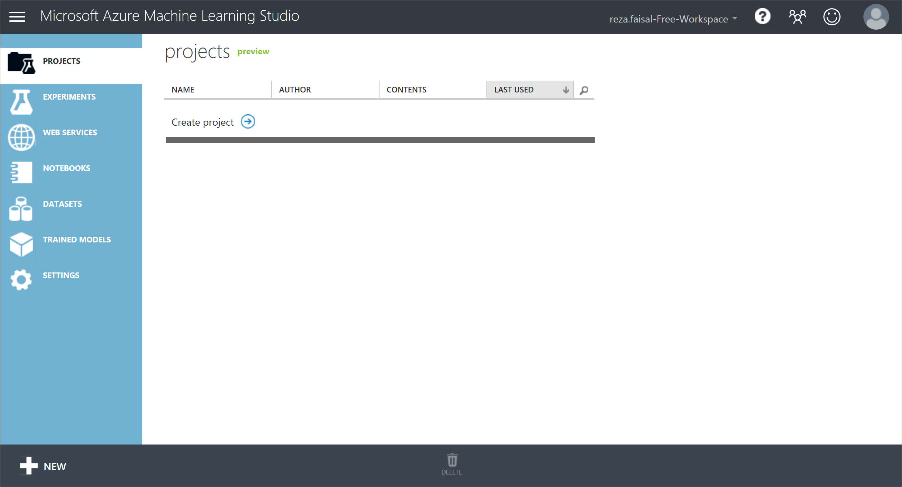
Project
6 Fitur Utama
Sebuah project dapat berisi kumpulan:
eksperimen, dataset, notebook dan sumber daya lainnya

Slide 3
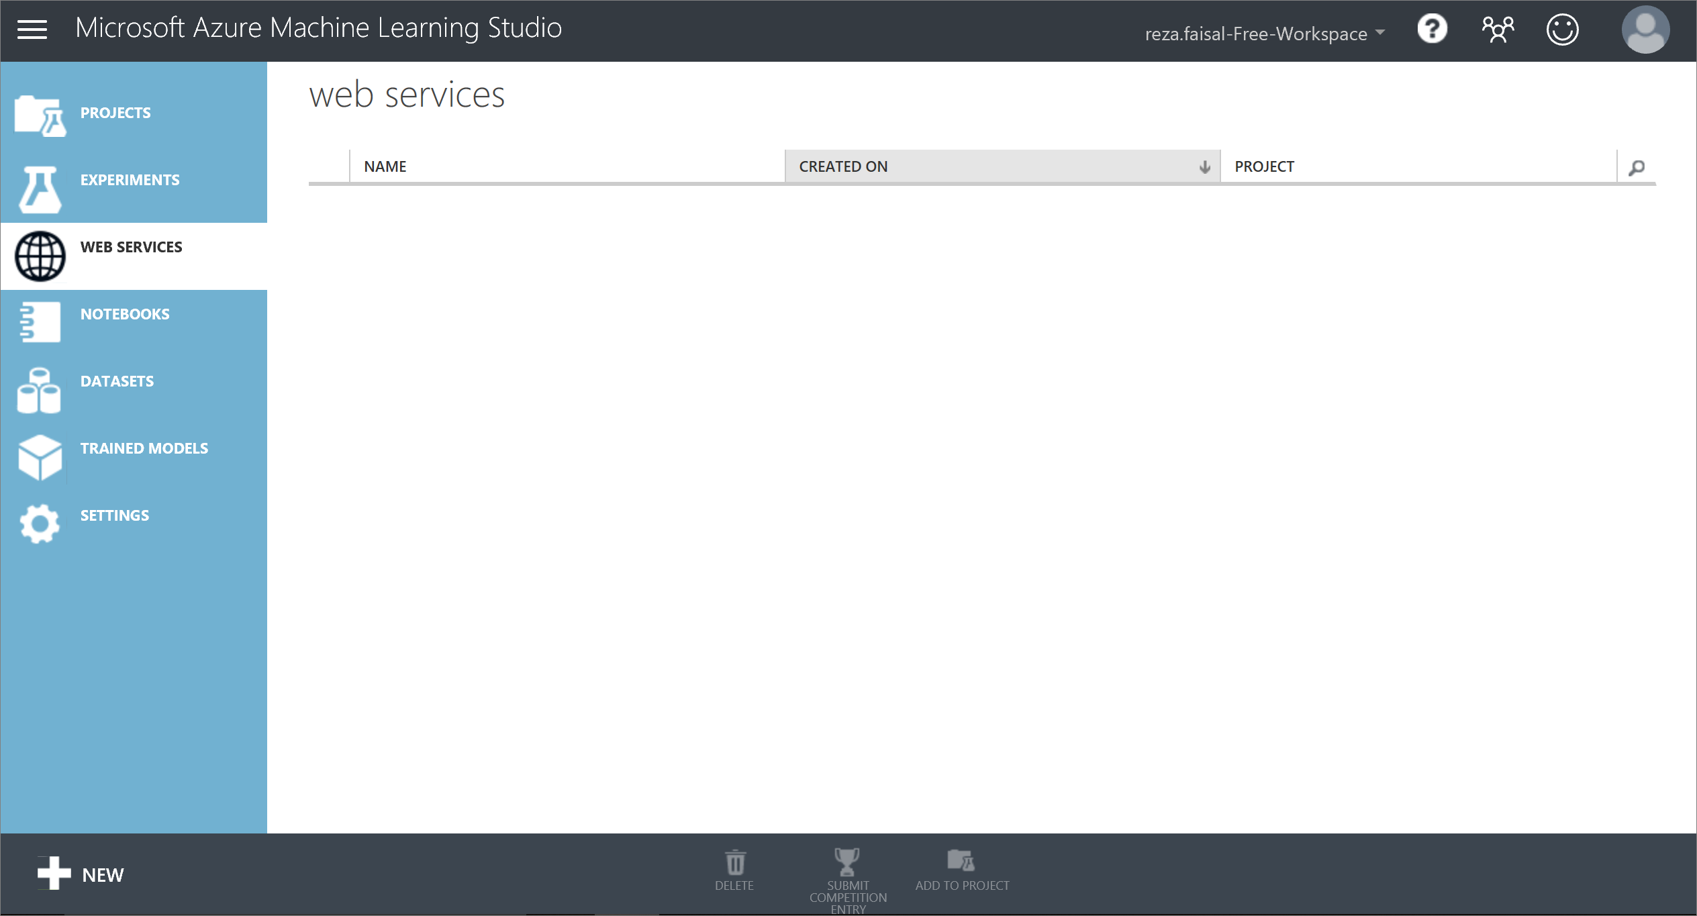
Web Service
Notes:
Tab ini berisi daftar web service yang telah dibuat. Web service merupakan layanan yang telah diterapkan dari eksperimen

Slide 4
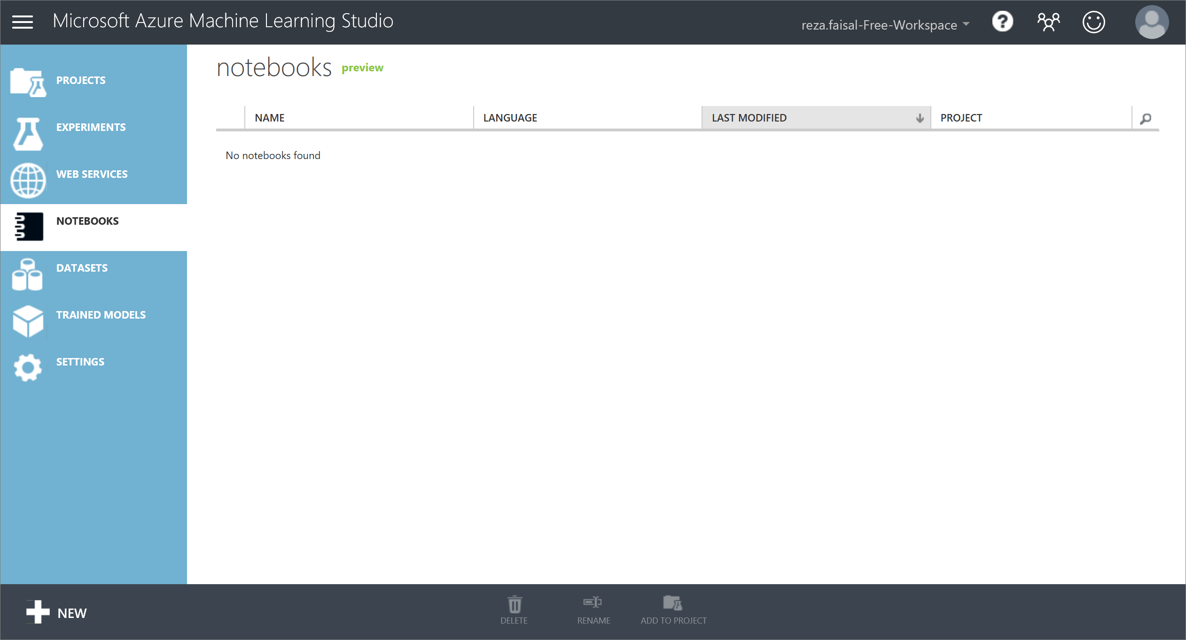
Notebooks
Notes:
Notebook merupakan fitur untuk menggunakan Jupyter Notebook. Jupyter Notebook menyediakan antarmuka untuk membuat dan membagi dokumen yang berisi kode program, rumus, visualisasi dan penjelasan-penjelasannya. Kode program yang dibuat dapat berfungsi untuk persiapan dan tranformasi data, simulasi numerik, model statistik, visualisasi data, machine learning dan lain-lain

Slide 5
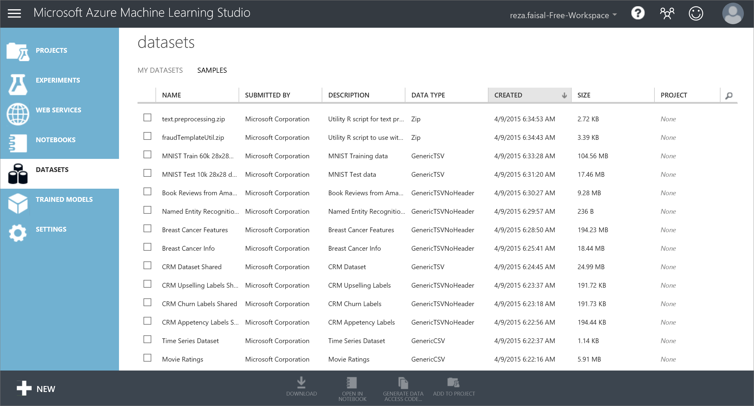
Dataset
Format Dataset:
ARFF.
CSV.
SVMLight.
TSV.
Excel.
ZIP
Notes:
Dataset berisi dataset yang diupload oleh pengguna yang akan ditampilkan pada bagian My Dataset. Sedangkan pada bagian Sample berisi dataset contoh yang dapat langsung digunakan untuk melakukan eksperimen
ARFF (Attribute-Relation File Format ): https://www.cs.waikato.ac.nz/ml/weka/arff.html
SVMLight: dataset for SVM Light algorithm (http://svmlight.joachims.org/)
TSV (Tab Separated Values)

Slide 6
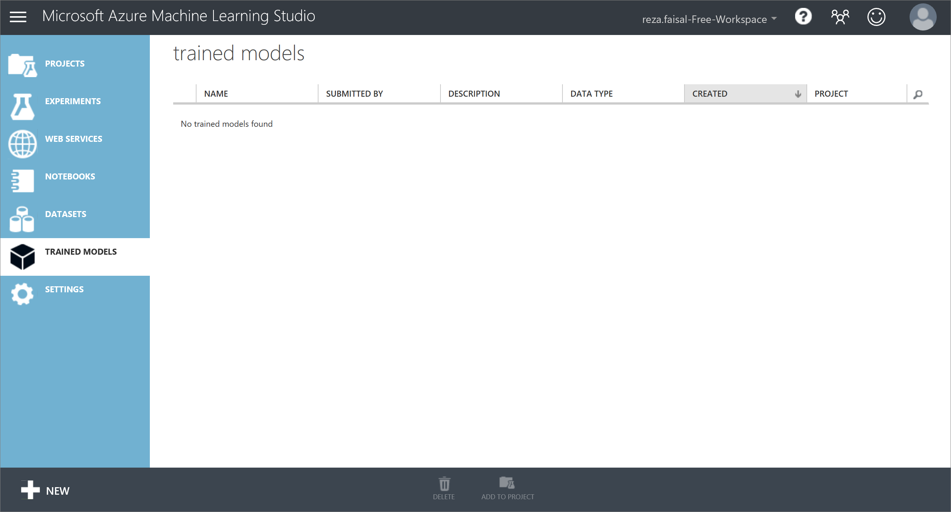
Trained Model
Notes:
Tab ini berisi model yang telah dibuat dari hasil latihan pada eksperimen.

Slide 7
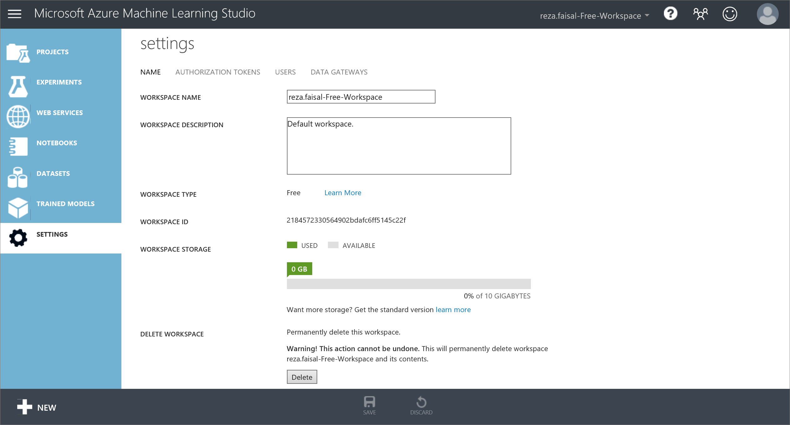
Settings
Notes:
Pada tab Settings, pengguna dapat melakukan beberapa pengaturan yaitu:
Name, berisi informasi tentang workspace.
Authorization tokens, berisi informasi tentang token yang dapat digunakan oleh aplikasi luar untuk mengakses layanan pada Azure ML Studio, seperti web service.
Users, berfungsi untuk mengelola user yang dapat mengakses Azure ML Studio.
Data gateway, berfungsi untuk mengakses data source pada layanan Azure lainnya.

Slide 8
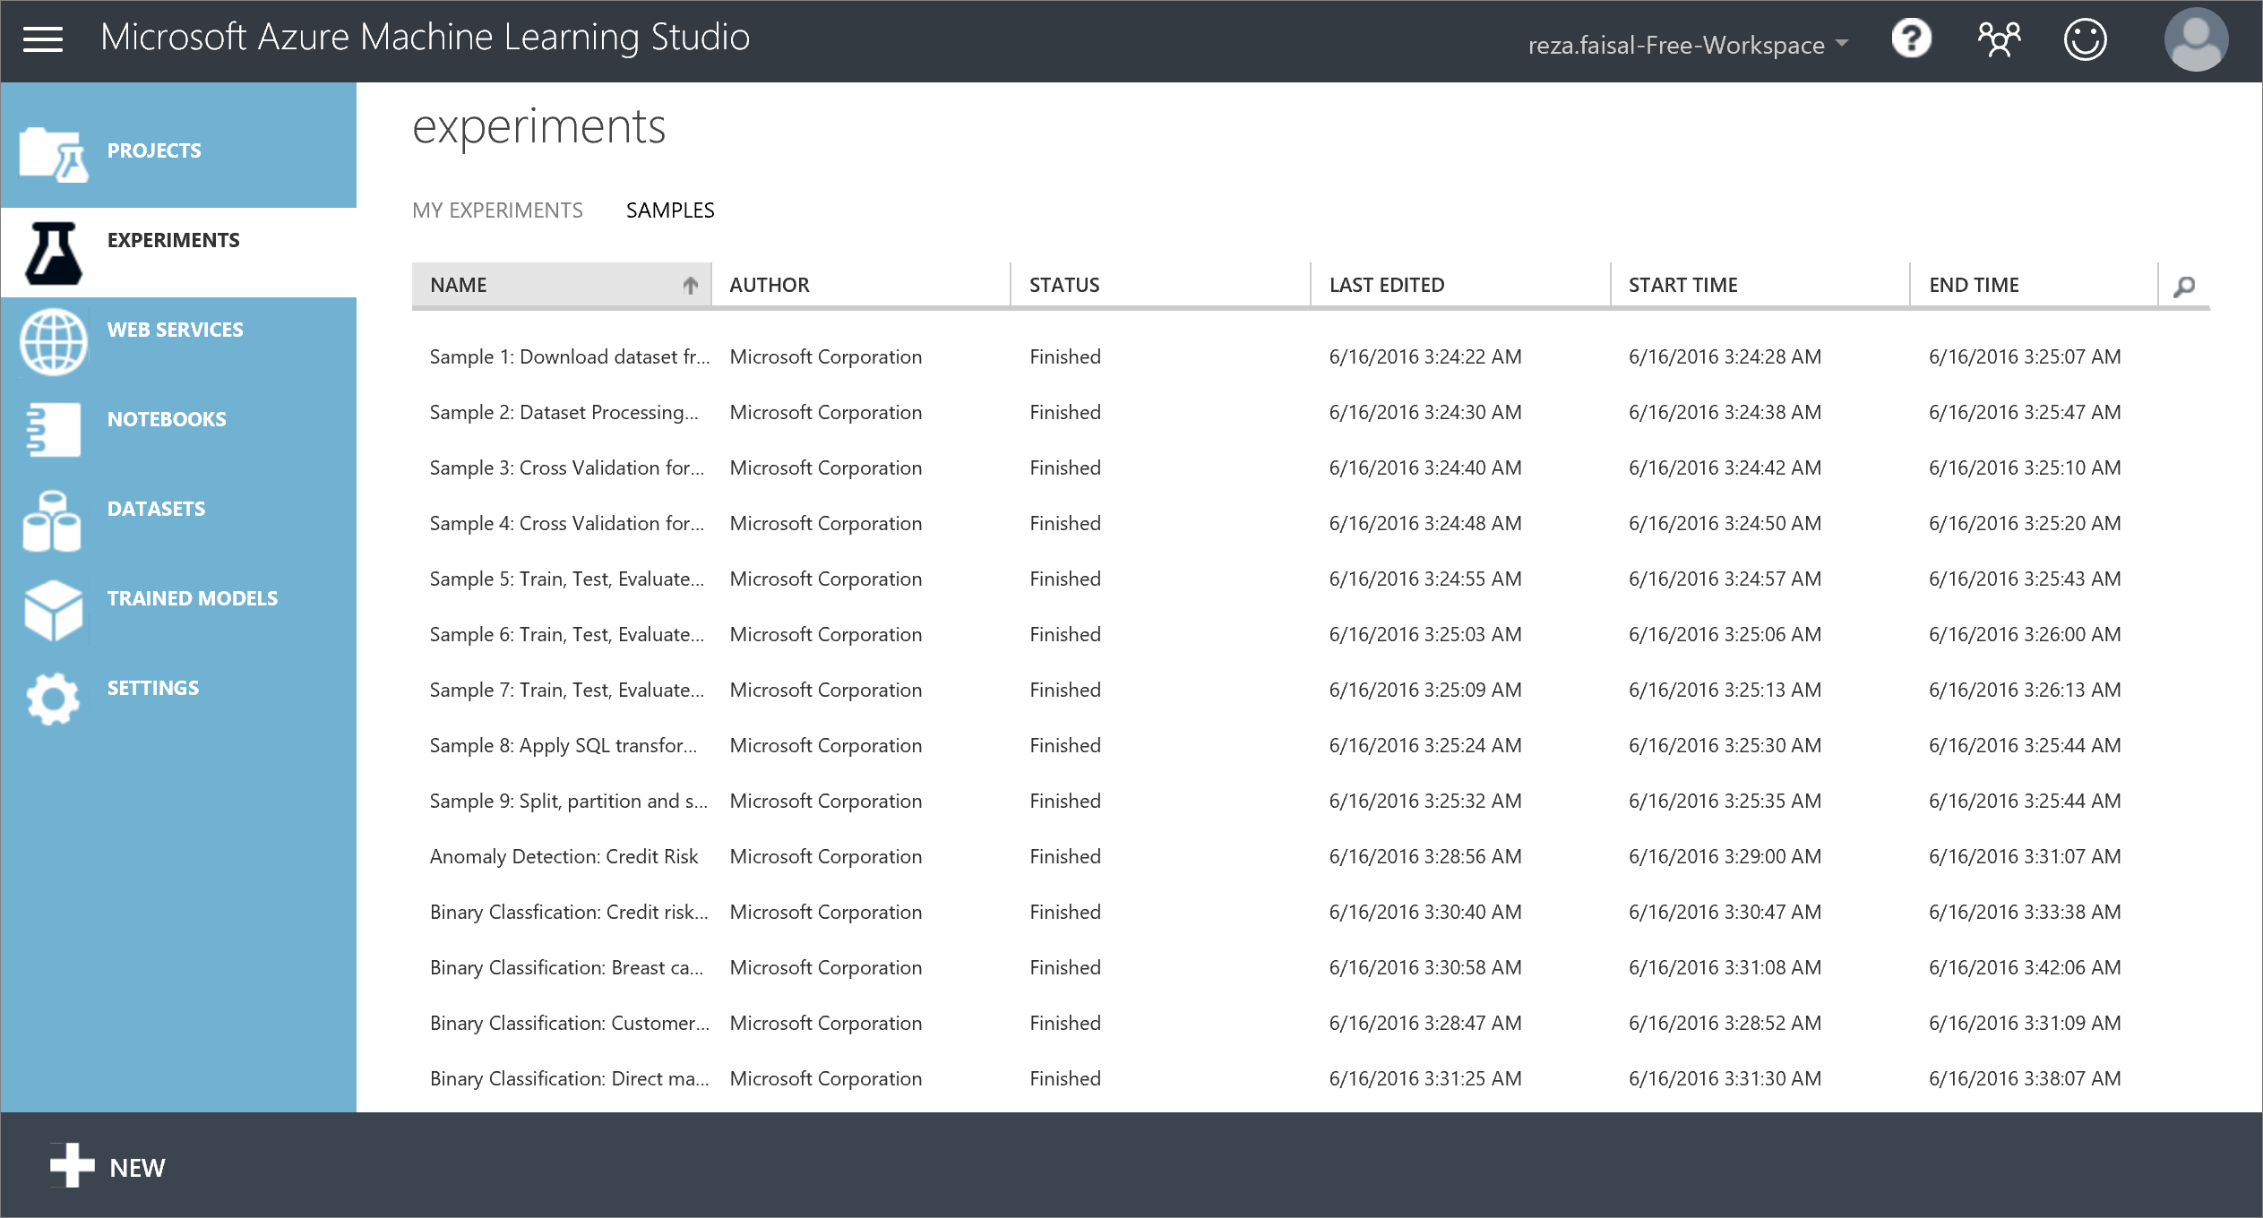
Experiments
Notes:
Tab experiment berisi daftar eksperimen yang dibuat dan dijalankan atau yang masih berupa draft yang dapat dilihat pada bagian My Experiments .
Sebuah eksperimen terdiri atas dataset yang menjadi sumber data untuk modul analisis dengan tujuan membangun model analisis prediktif. Secara khusus, eksperimen yang valid memiliki karakteristik berikut ini:
Eksperimen paling tidak memiliki sebuah dataset dan sebuah modul.
Dataset hanya dapat dihubungkan ke modul.
Modul dapat dihubungkan ke dataset atau modul lain.
Semua port input untuk modul harus memiliki koneksi ke aliran data.
Semua parameter yang diperlukan untuk setiap modul harus diisi.

Slide 9
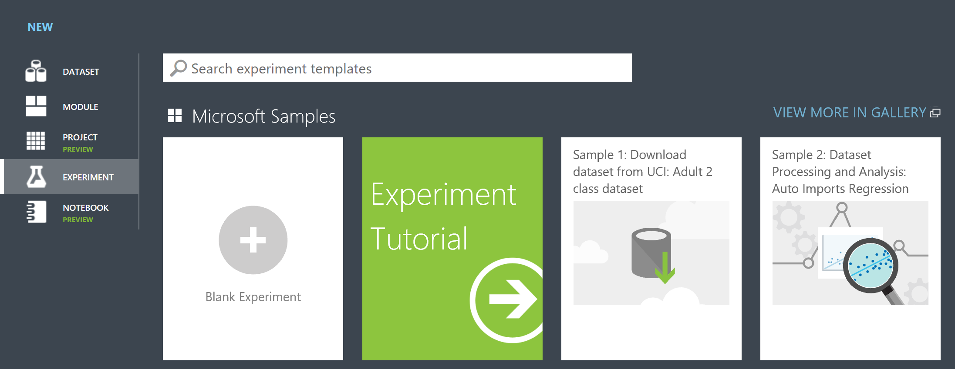
Create Experiment 1/3
Create New Experiment

Slide 10
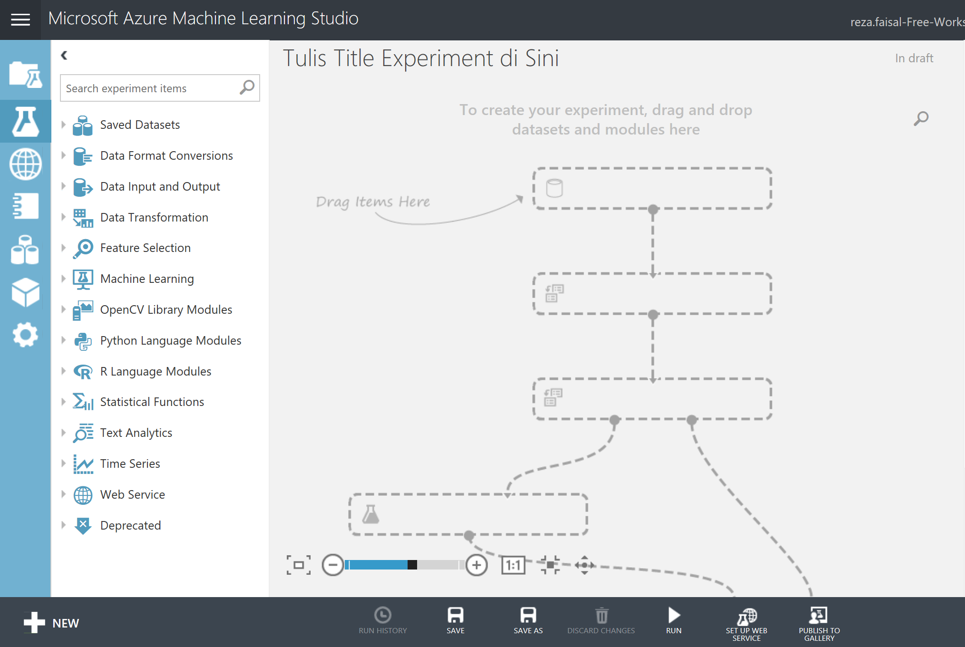
Create Experiment 2/3
Title
Dataset
Dataset & Modul didrop di sini
Modul

Slide 11
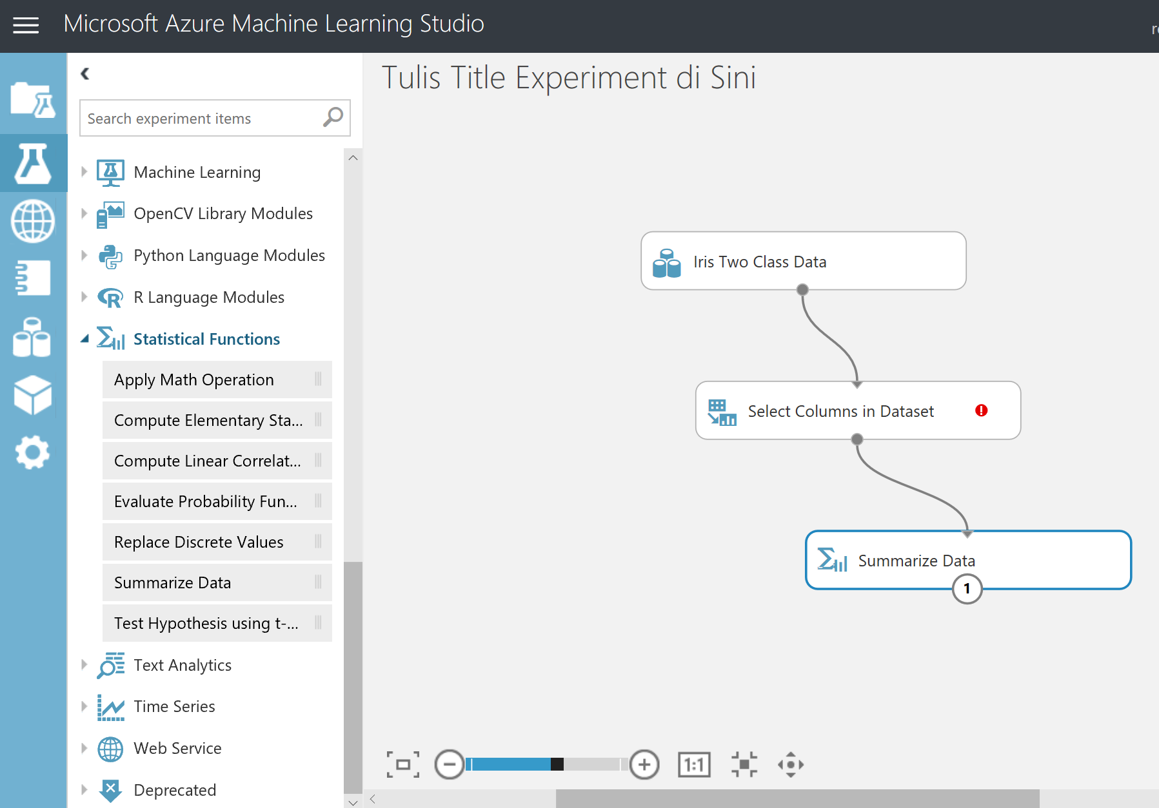
Create Experiment 3/3
Dataset hanya dapat dihubungkan ke modul
Modul dapat dihubungkan ke dataset atau modul lain
Dataset
Modul
Semua parameter yang diperlukan untuk setiap modul harus diisi
Semua port input untuk modul harus memiliki koneksi ke aliran data
Modul

